Slide 1
Αρχαϊκή Τέχνη

Slide 2
161. Χάλκινο ειδώλιο αλόγου από το νεκροταφείο του Fusco. Συρακούσες. 162. Κεφαλή «φιλοσόφου» από ναυάγιο στο Porticello. 430 π.Χ.

Slide 3
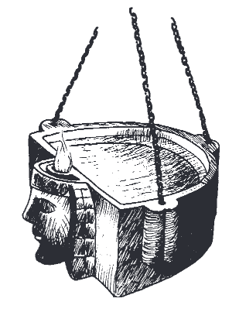
163^{α-β}. Μαρμάρινη λυχνία από το ιερό της Μαλοφόρου στον Σελινούντα. 610-600 π.Χ. Παλέρμο.

Slide 4
Ναός Υ
Ο πρωιμότερος γλυπτός διάκοσμος ανήκει στον ναό Υ και χρονολογείται περίπου στην περίοδο 550-530 π.Χ.
Οι μετόπες είναι από τοπικό αμμόλιθο και έχουν ύψος περίπου 84 εκ.
Σώζονται έξι σχεδόν ακέραιες μετόπες και αρκετά θραύσματα

Slide 5
1. Δύο μετωπικά αποδομένες αγένειες μορφές σε τέθριππο, πιθανόν δύο θηλυκές θεότητες (Δήμητρα και Κόρη ;) ή ένα θεϊκό ζευγάρι (Απόλλων και Άρτεμις ;)
2. ο Ζεύς μεταμορφωμένος σε ταύρο απαγάγει την Ευρώπη.
3. Σφίγγα.
4. Ο Ηρακλής και ο κρητικός ταύρος.
5. Ο Απόλλωνας σε κατά μέτωπον στάση, με φτερωτά υποδήματα και τη λύρα, η Λητώ με ένα στεφάνι και η Άρτεμις με τόξο και βέλος (το τελευταίο δεν σώζεται). Δεν σώζονται οι κεφαλές των δύο θεών και ένα τμήμα του κορμού του θεού.
6. Τρείς θεές. Οι δύο θεές αριστερά, που κατευθύνονται προς την θεά στα δεξιά, έχουν στεφάνη ή πόλο. Η μία κρατά αδράχτι και η άλλη αντικείμενο που δεν σώζεται. Η τρίτη θεά, στραμμένη στα αριστερά, έχει λυτή κόμη και κρατά και αυτή αδράχτι.

Slide 6
Μετόπες από τον ναό Υ: Σελινούς. 164. Δύο θεότητες σε τέθριππο. 165. Ευρώπη και Ταύρος.

Slide 7
166. Σφίγγα. 167. Ο Απόλλων, η Λητώ και η Άρτεμις

Slide 8
168. Μετόπη από τον ναό Υ. Τρεις θεότητες. 169. Μετόπη από τον ναό C του Σελινούντα. Περσέας.

Slide 9
Ναός C
Μετόπες από τοπικό ασβεστόλιθο.
Τρεις πλήρεις και αρκετά θραύσματα
Περσέας και Γοργώ, Αθηνά
Ηρακλής και Κέρκοπες
Δήλια τριάδα σε άρμα
Μια τέταρτη μετόπη έχει αποκατασταθεί πρόσφατα: Ορέστης και Αίγισθος.
550 ή 525 π.Χ.

Slide 10
170. Μετόπες του ναού C

Slide 11
171. Ηρακλής και Κέρκοπες. 172. Απόλλων, Άρτεμις και Λητώ σε άρμα (οι θεές δεν σώζονται)

Slide 12
173. Θραύσματα μετοπών του ναού C

Slide 13
174. Γραφική αποκατάσταση μετόπης ναού C

Slide 14
Ναός F
Σώζονται 2 μετόπες και πολλά θραύσματα.
Διόνυσος και Γϊγαντας
Αθηνά ή Άρτεμις και Γίγαντας
500-490 π.Χ.
Αναλογίες με έργα στην Αθήνα και την Πάρο της ίδιας περιόδου
Πιθανόν ναός της Αθηνάς

Slide 15
175. Ναός F. Αθηνά και Γίγαντας

Slide 16
176. Σελινούς, ναός F. Απόσπασμα από μετόπη: θνήσκων γίγαντας.

Slide 17
177. Μετόπες του ναού F. 490 π.Χ. Διόνυσος και γίγαντας

Slide 18
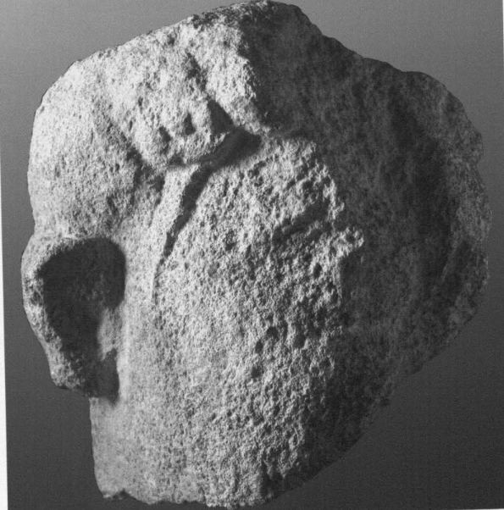
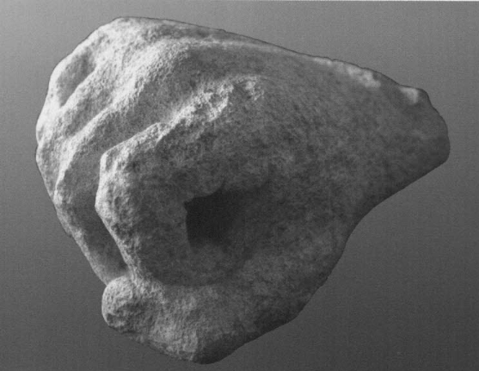
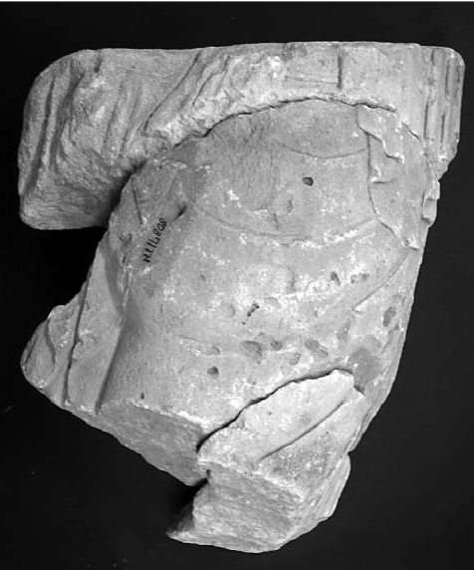
178. Θραύσματα από το ναό F

Slide 19
179. Ανάγλυφο με την αρπαγή της Περσεφόνης. Σελινούς, ναός Δήμητρας Μαλοφόρου. 500-480 π.Χ.

Slide 20
180. Ποσειδωνία, Ιερό στο Foce del Sele

Slide 21
Συνολικά σώζονται 35 πλήρεις ή σχεδόν πλήρεις μετόπες από τοπικό ασβεστόλιθο, συν θραύσματα από άλλες τρεις, καθώς και κάποιες πιθανές προσθήκες και αντικαταστάσεις που χρονολογούνται στα τέλη του 5^{ου} αι.
Σύμφωνα με μια σχετικά πρόσφατη μελέτη, υπήρχαν 15 μετόπες σε κάθε μακρά και έξι σε κάθε στενή πλευρά του κτιρίου, 42 δηλαδή στο σύνολο

Slide 22
Τεχνικά, υπάρχουν ορισμένα ιδιαίτερα χαρακτηριστικά: λόγω και του μικρού τους μεγέθους (ύψος 79 εκ.), οι μετόπες συνανήκουν με τα γειτονικά τους τρίγλυφα στο ίδιο κομμάτι αμμόλιθου.
Κάποιες ημίεργες
Χρονολόγηση: β’ μισό 6^{ου} αι.
Το μνημείο αντικαθίσταται το 500 π.Χ.

Slide 23
181. Οι μετόπες του ναού της Ήρας στο Foce del Sele.

Slide 24
182-183. Κένταυροι

Slide 25
184. Φόλος.

Slide 26
185-186. Σιληνομαχία.

Slide 27
187. Οδυσσέας και χελώνα

Slide 28
188. Μελανόμορφος σκύφος σικελικού εργαστηρίου: ο Οδυσσέας πάνω σε μια χελώνα. 500 π.Χ. Παλέρμο.

Slide 29
189. Αρπαγή Λευκιππιδών από τους Διόσκουρους. 190. Το ίδιο θέμα, από τη διακόσμηση του 2^{ου} ναού

Slide 30
191. Η μάχη για τον Τρίποδα. 192. Ηρακλής και Ανταίος

Slide 31
193. Ηρακλής και Κέρκοπες.

Slide 32
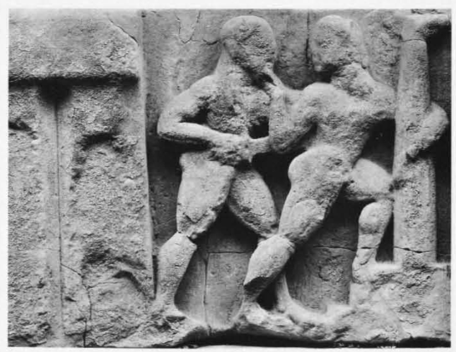
194. Μήδεια και Πελίας. 195. Αίγισθος και Ορέστης.

Slide 33
196. Κλυταιμνήστρα και Ηλέκτρα.

Slide 34
197.-198. Ο Τιτυός απαγάγει τη Λητώ καταδιωκόμενος από την Αρτέμιδα και τον Απόλλωνα.

Slide 35
199. Ιξιών και Ερινύα. 200. Έκτορας και Πάτροκλος.

Slide 36
201. Θρηνωδοί

Slide 37
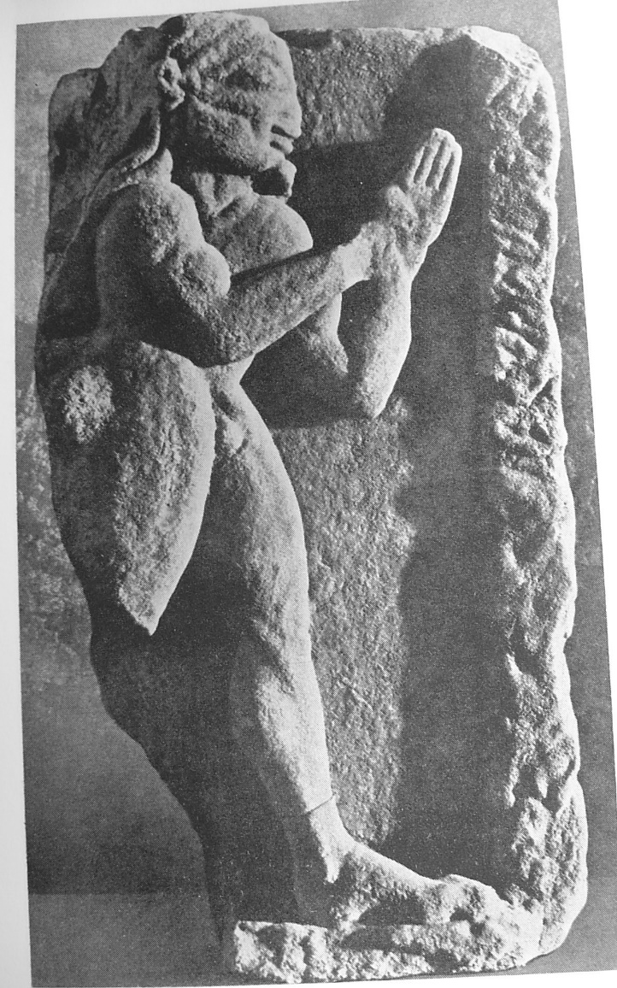
202. Ηρακλής. 203. Ηρακλής και Ευρυσθέας

Slide 38
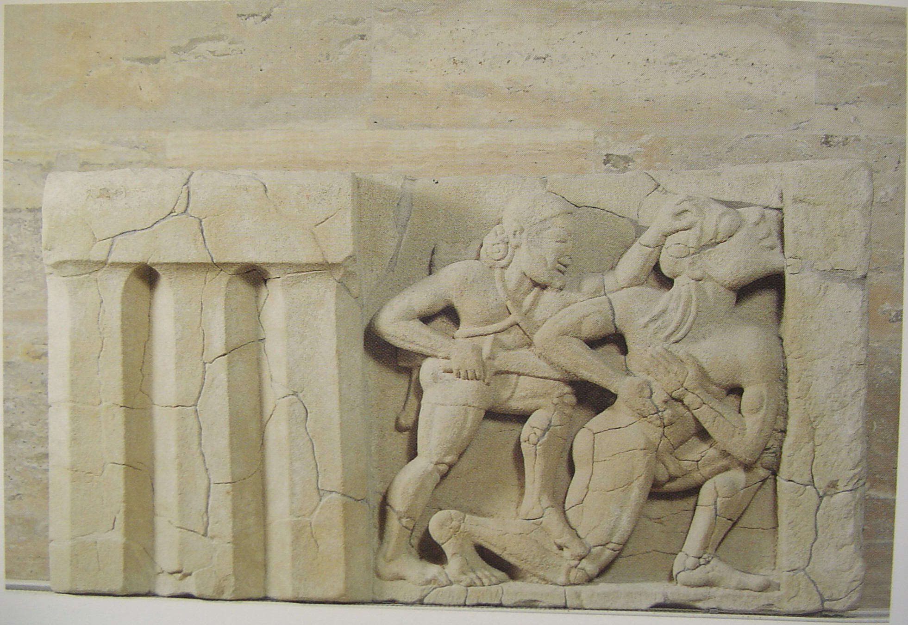
204. Ηρακλής και Γϊγαντας

Slide 39
205. Σίσυφος.

Slide 40
206. Αυτοκτονία του Αίαντα

Slide 41
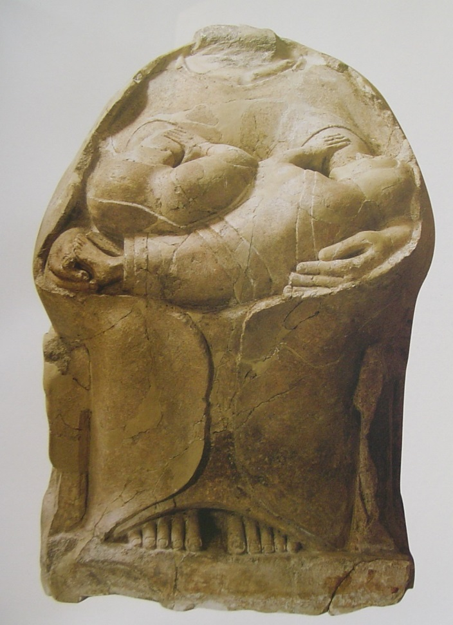
207. Άγαλμα κουροτρόφου από τα Μέγαρα Υβλαία. 208. Γυναικεία θεότητα από την Καπύη

Slide 42
209. Κολοσσικό κεφάλι θεάς από τις Συρακούσες. 580 π.Χ.

Slide 43
210. Κόρη από τα Μέγαρα Υβλαία. 211. Κύβος του Διός Μειλιχίου από το Σελινούντα.

Slide 44
212. Κούρος. 213. Κόρη. Συρακούσες

Slide 45
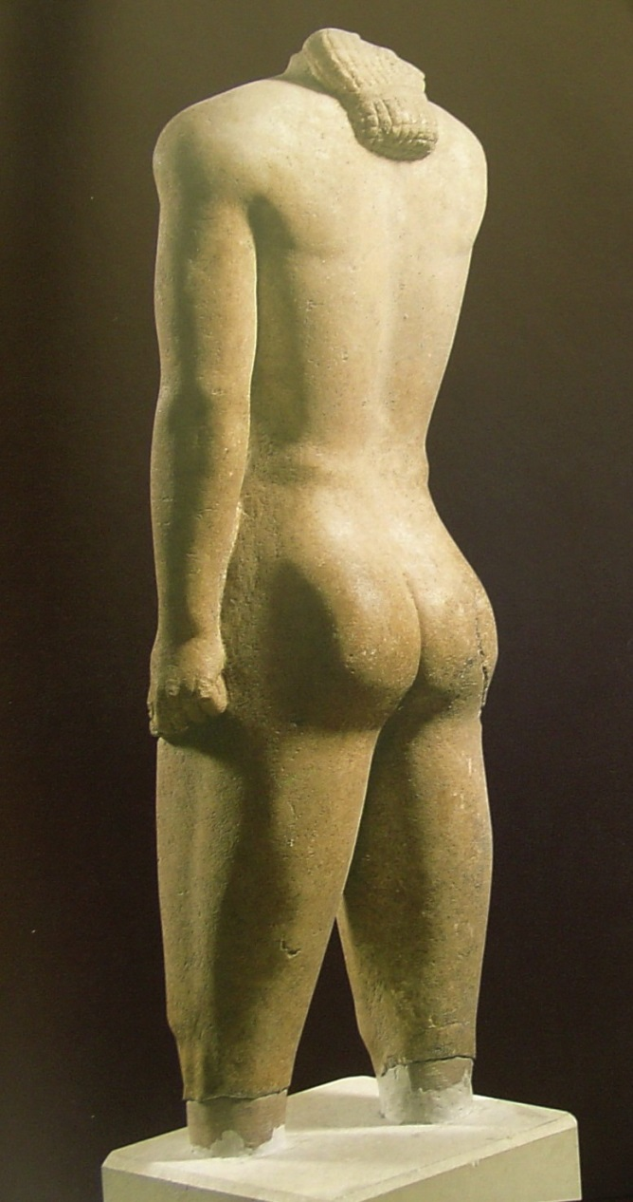
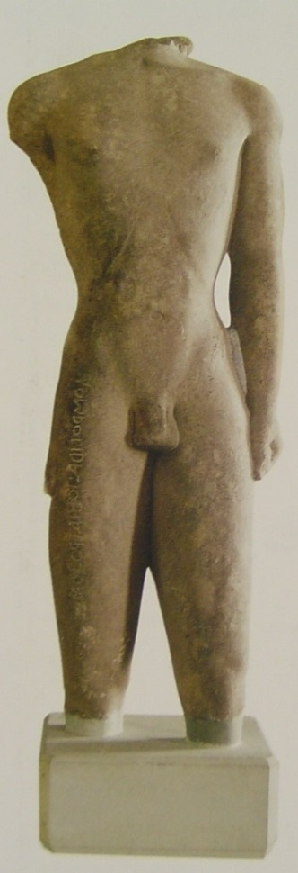
214. Κούρος του Σαμβροτίδη από τα Μέγαρα Υβλαία. 215. Κούρος από τους Λεοντίνους

Slide 46
216. Κεφαλή από το Σελινούντα. 217. Κεφαλή κούρου από τους Λεοντίνους.

Slide 47
218α-δ. Ο έφηβος του Ακράγαντα.

Slide 48
219. Ο πολεμιστής από τον Ακράγαντα. 220. Άτλας από τον Ακράγαντα. 480 π.Χ. 221. Νίκη από τις Συρακούσες.

Slide 49
222. Κεφαλή από το Μεταπόντιο. 540 π.Χ. 223. Ιωνίζων κούρος από το Μεταπόντιο

Slide 50
224. Λεπτομέρειες κούρου ιωνικής τεχνοτροπίας από το Μεταπόντιον. .

Slide 51
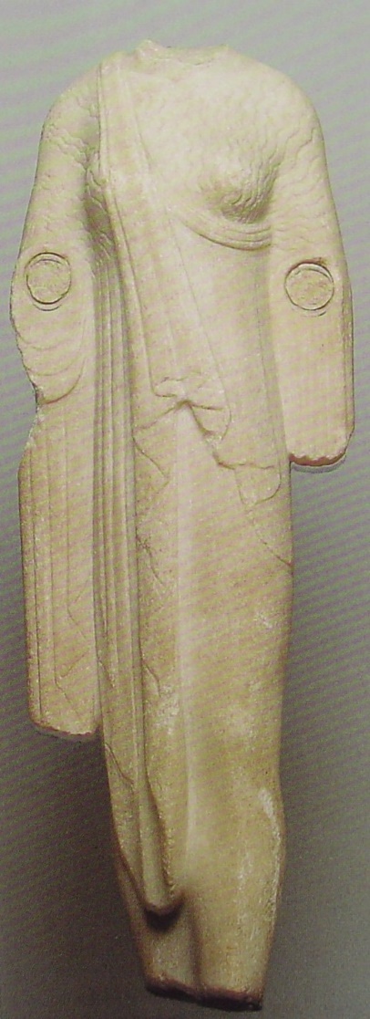
225-227. Κόρες από τον Τάραντα

Slide 52
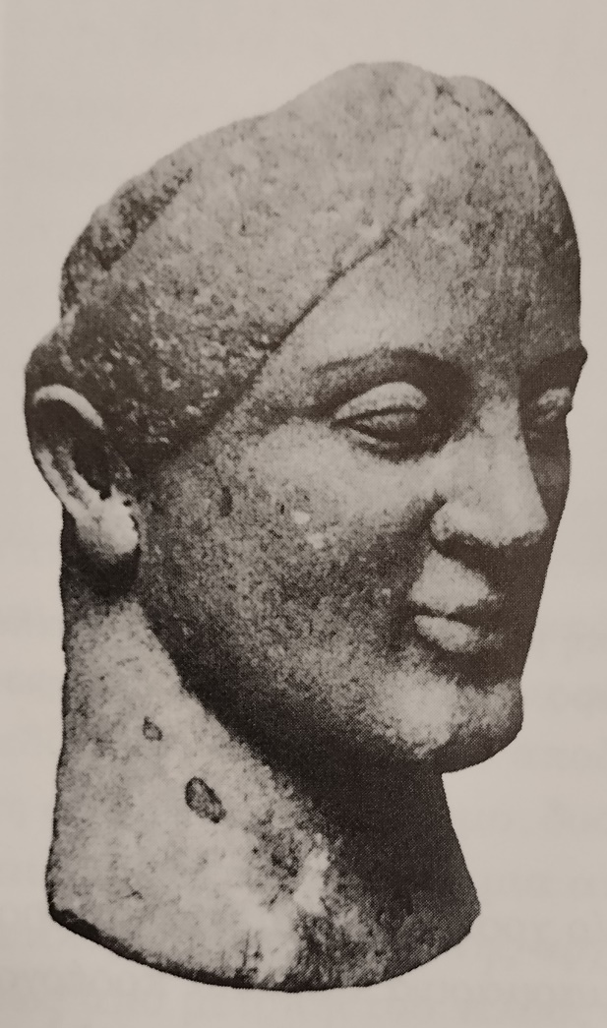
228. Ειδώλιο από τον Τάραντα. 229. Ακρωτήριο από τις Συρακούσες. 230. Κεφαλή ακρολίθου από την Ποσειδωνία

